Slide 1
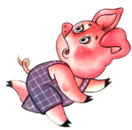
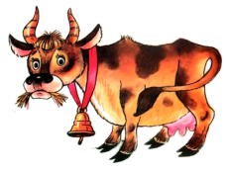
Рыльце лепешкой,
С копытцами ножки.
Толстое брюшко,
Хвост, как стружка.
До того она жирна,
Даже шея не видна.
Кто имеет пятачок,
Не зажатый в кулачок?
На ногах его копытца,
Ест и пьет он из корытца.
Хвост – крючком, но – пятачком.
Пятак есть, а ничего не купишь.
Вместо хвостика – крючок,
Вместо носа – пятачок.
Пятачок дырявый,
А крючок вертлявый.
Четыре грязных копытца
Залезли прямо в корытце.
Целый молокозавод
День жует и ночь жует.
Ведь траву не так легко
Переделать в молоко.
И два раза в день завод
Молоко нам выдает.
Из особого мешка –
Из мешка для молока.
Стоит копна посреди двора –
Спереди – вильце, позади – метла.
Сама пестрая, ест зеленое,
А дает нам белое.

Slide 2
С хозяином дружит, дом сторожит.
Живет под крылечком, а хвост колечком.
Заворчал живой замок,
Лег у двери на порог.
Не говорит, не поет,
А кто к хозяину идет, знать дает.
Проживает во дворе
В личном доме – конуре.
И на всех, кого не знает,
То рычит она, то лает.
Гладишь – ласкается,
Дразнишь – кусается.
К своим ласкается,
На чужих ругается.
В своем теремочке сидит на замочке.

Slide 3
Я умею чисто мыться
Не водой, а язычком.
Мяу! Как мне часто снится
Блюдце с тёплым молочком.
(Кошка)
Мордочка усатая,
Шубка полосатая,
Часто умывается,
С водой не знается.
(Кошка)
У порога плачет,
Коготки прячет,
Тихо в комнату войдёт,
Замурлычет, запоёт.
(Кошка)
Глазищи, усищи, хвостище,
А моется всех чище.
(Кошка)
Мохнатенькая, усатенькая,
Молоко пьёт,
Песенки поёт.
(Кошка)
Мягкие лапки,
А в лапках – цап-царапки.
(Кошка)

Slide 4
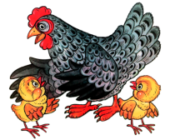
Шапочка алая,
Жилеточка нетканая,
Кафтанчик рябенький.
(Курица)
У матери двадцать деток,
Все детки – однолетки.
(Курица с цыплятами)
Явился в жёлтой шубке:
- Прощайте, две скорлупки!
(Цыплёнок)
Клохчет, квохчет,
Детей созывает,
Всех под крыло собирает.
(Курица)

Slide 5
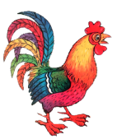
В своей короне красной
Он ходит как король.
Его ты ежечасно
Выслушивать изволь:
- Я тут! Я начеку-у-у!
Я всех вас допеку-у-у!
Уснули дети. Свет потух.
Молчи, горластенький …………
(Петух)
Раньше всех встаёт,
«Ку-ка-ре-ку!» поёт.
(Петух)
Всех я вовремя бужу,
Хоть часов не завожу.
(Петух)
Он носом в землю постучит,
Взмахнёт крылом и закричит.
Кричит он даже сонный,
Крикун неугомонный.
(Петух)
Он в мундире ярком.
Шпоры для красы.
Днём он – забияка,
Поутру – часы.
Не ездок, а со шпорами,
Не будильник, а всех будит.
(Петух)
Не царь, а в короне,
Не всадник, а со шпорами.
(Петух)
Хвост с узорами,
Сапоги со шпорами.
(Петух)

Slide 6
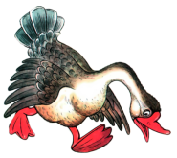
Красные лапки,
Щиплет за пятки,
Беги без оглядки.
(Гусь)
Белые хоромы,
Красные подпоры.
(Гусь)
Бел, как снег,
Надут, как мех,
На лопатах ходит,
Рогом ест.
(Гусь)
Крылатый, горластый -
Красные ласты.
(Гусь)
По лужку он важно бродит,
Из воды сухим выходит,
Носит красные ботинки,
Дарит мягкие перинки.
(Гусь)
В воде купался
А сух остался.
(Гусь)

Slide 7
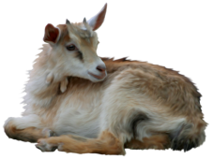
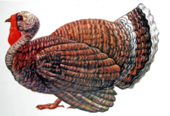
У кого рога, длинней хвоста?
(Коза)
С бородою, а не старик,
С рогами, а не бык.
Не конь, а брыкается,
Доят, но не корова,
С пухом, а не птица,
Лыко дерёт, а лаптей не плетёт.
(Коза)
Идёт, идёт, бородой трясёт,
Травки просит:
«Ме-ме-ме, дай-ка вкусной мне-е-е»
(Коза)
Ходит спесь надуваючись.
(Индюк)

Slide 8
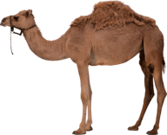
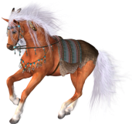
Зверь я горбатый,
А нравлюсь ребятам.
(Верблюд)
Не земледелец, не кузнец, не плотник,
А первый на селе работник.
(Лошадь)
Жеребенок с каждым днем подрастал и стал…
С густою гривой скачет красиво
Чуть шпорами тронь, кто же это?…
Посмотри, как я красива,
Хороши и хвост, и грива.
Я копытцами стучу,
Если хочешь – прокачу.

Slide 9
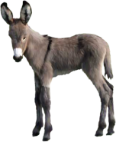
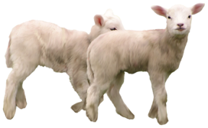
Сер, да не волк,
Длинноух, да не заяц.
С копытами, да не конь.
По горам, по долам
ходит шуба да кафтан.
Кто ни в жару, ни в стужу
Не снимает шубу?
Ходит печка вся в колечках.

Slide 10
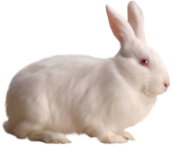
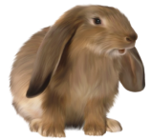
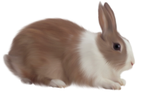
Комочек пуха,
Длинное ухо,
Прыгает ловко,
Любит морковку.
.
Быстрый прыжок,
Тёплый пушок,
Красный глазок.

Slide 11
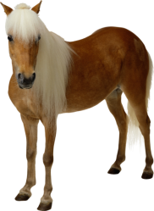
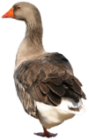
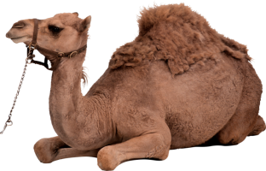
Картотека загадок
по лексической теме
«Домашние животные»

